Slide 1
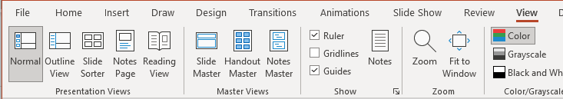
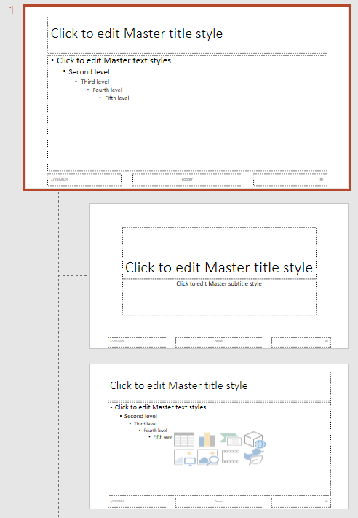
Kundenfreundliche Folien: So fügen Sie Ihr Logo ein
Empfohlene Logoposition
Finanzberater können ihr Logo in die Folien einfügen und diese für Gespräche mit bestehenden oder potenziellen Kunden verwenden.
So fügen Sie Ihr Logo ein:
  Klicken Sie auf „Ansicht“
  Klicken Sie auf „Folienmaster“
  Fügen Sie das Bild auf der ersten Folie ein
1
Klicken
Sie auf
„Ansicht“
2
Klicken Sie auf „Folienmaster“
1
Fügen Sie das Logo im Folienmaster auf der ersten Folie ein
2
3
LOGO
3
251399

Slide 2
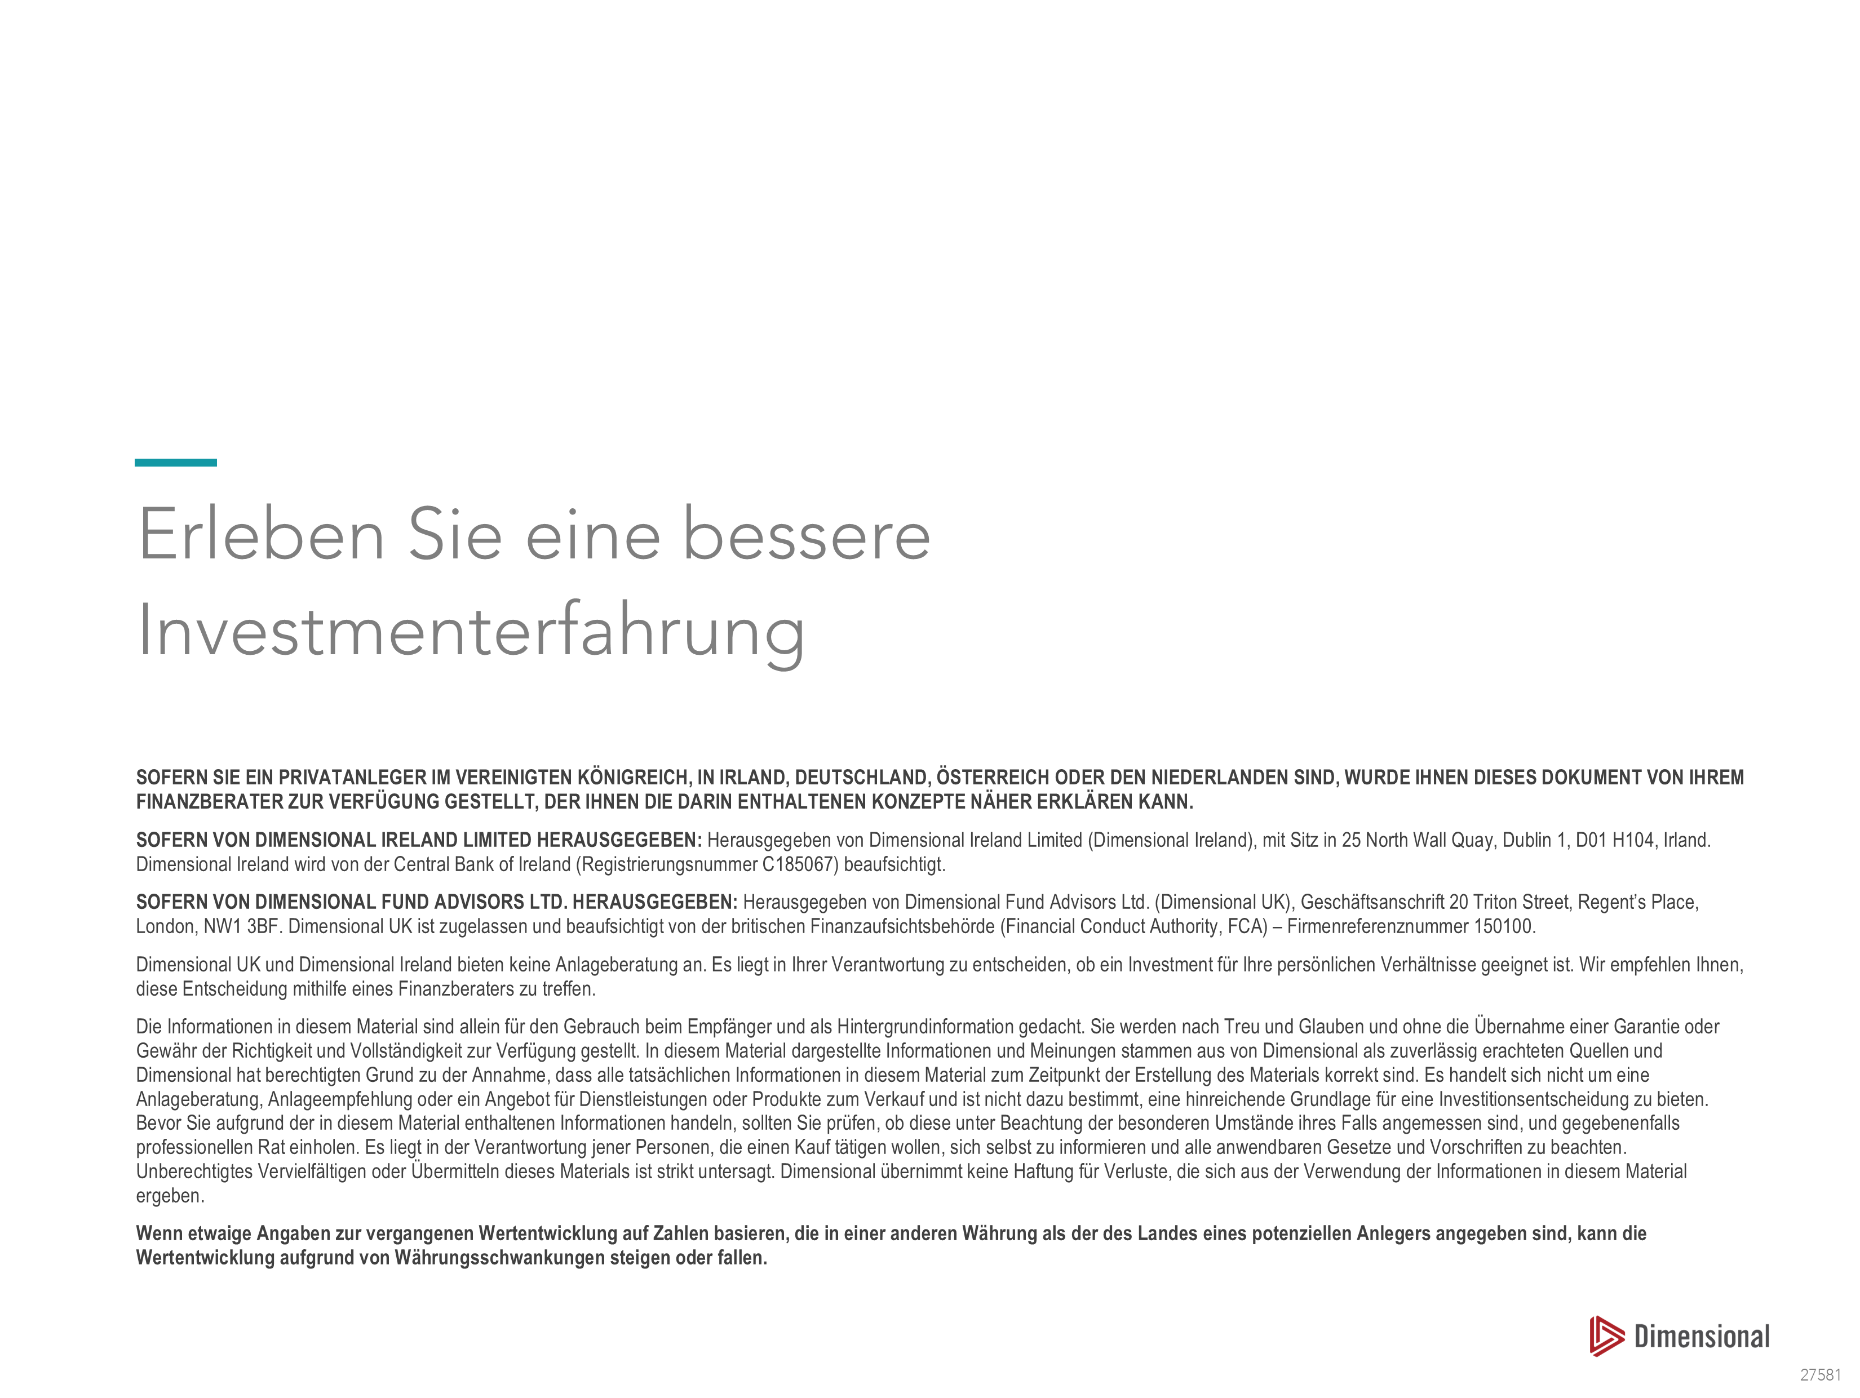

Slide 3
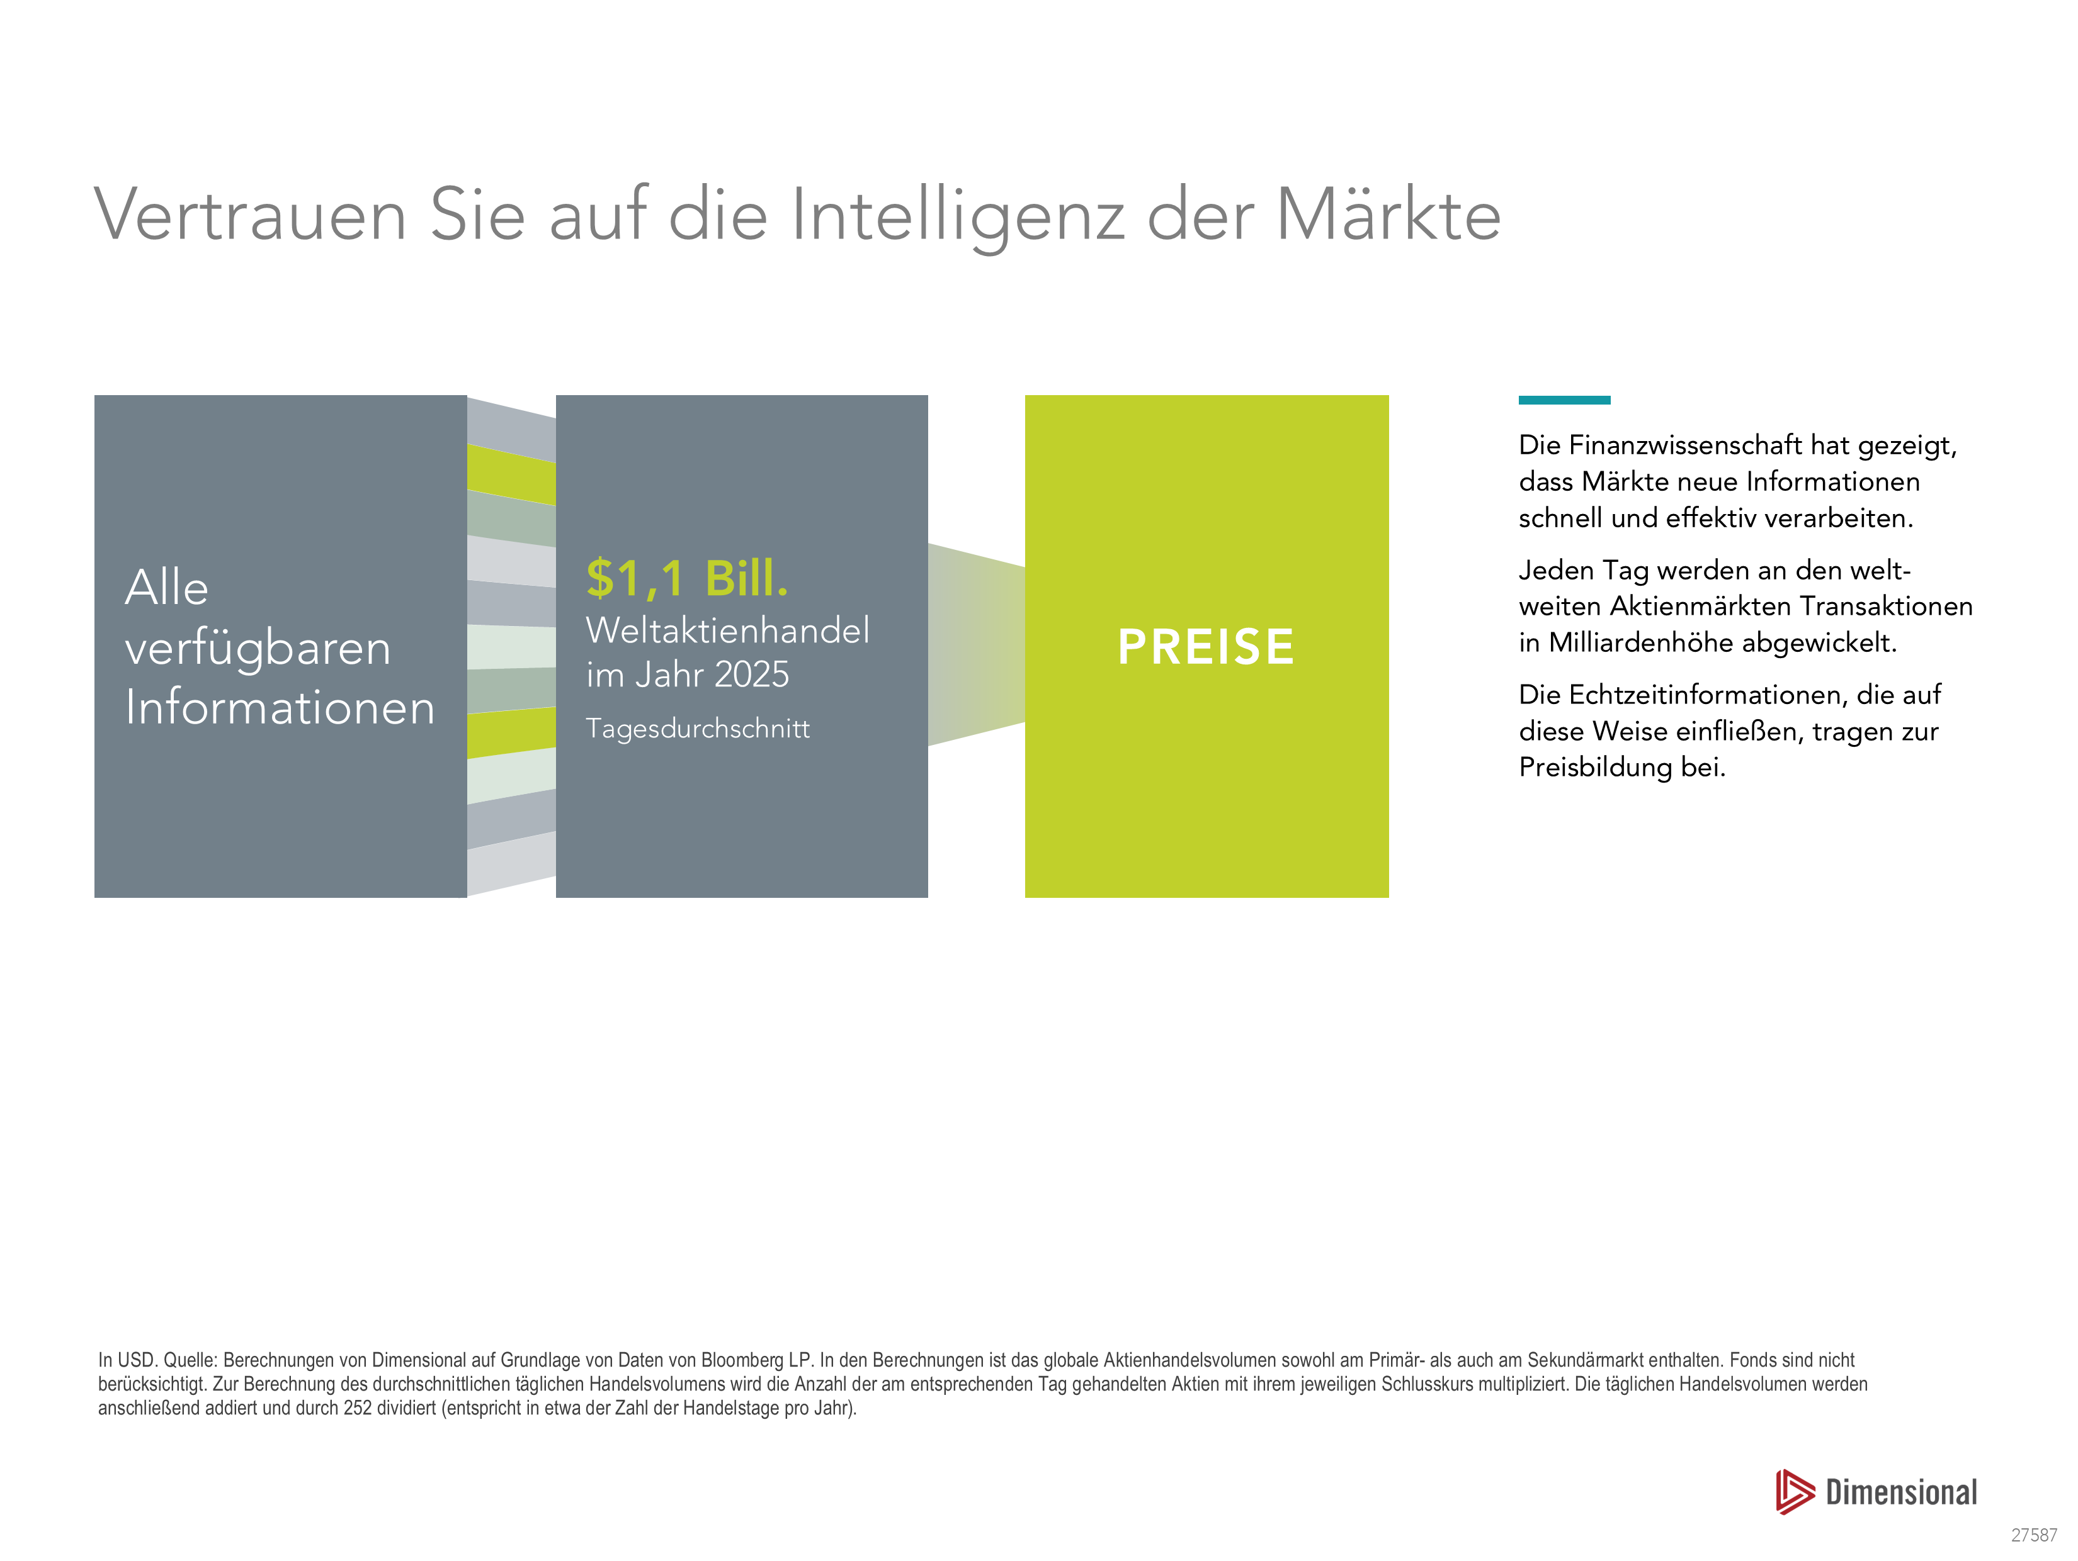

Slide 4
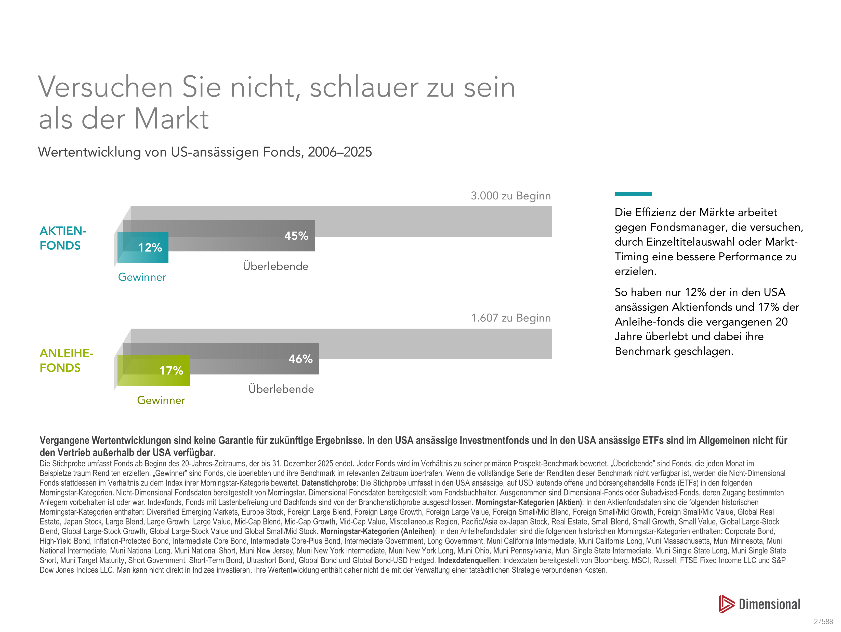

Slide 5
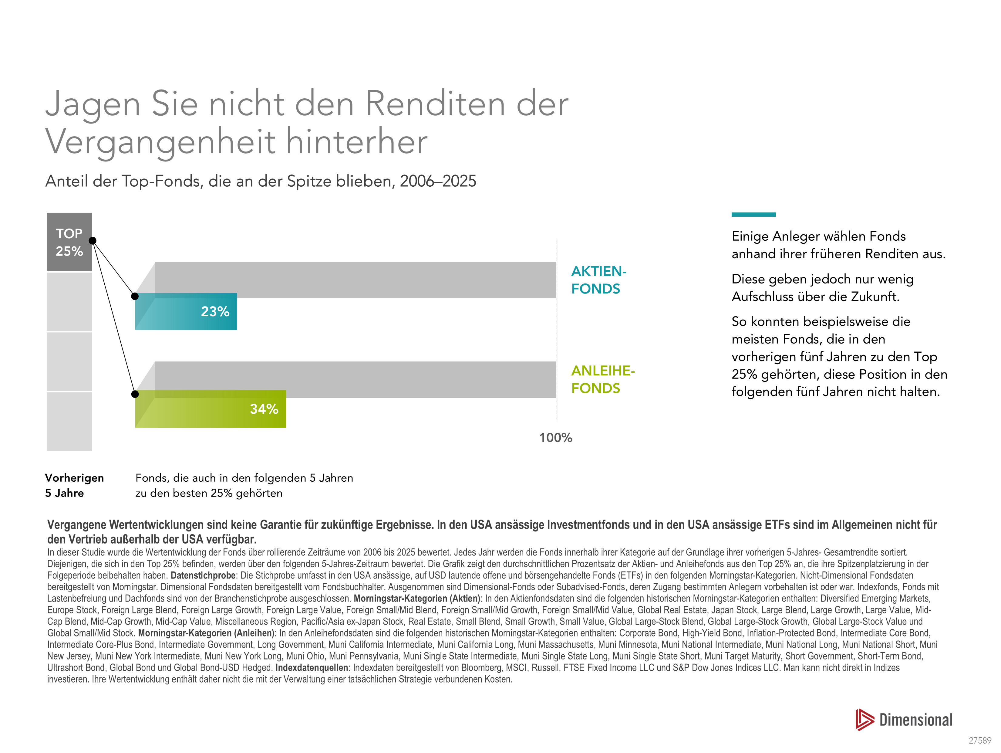

Slide 6
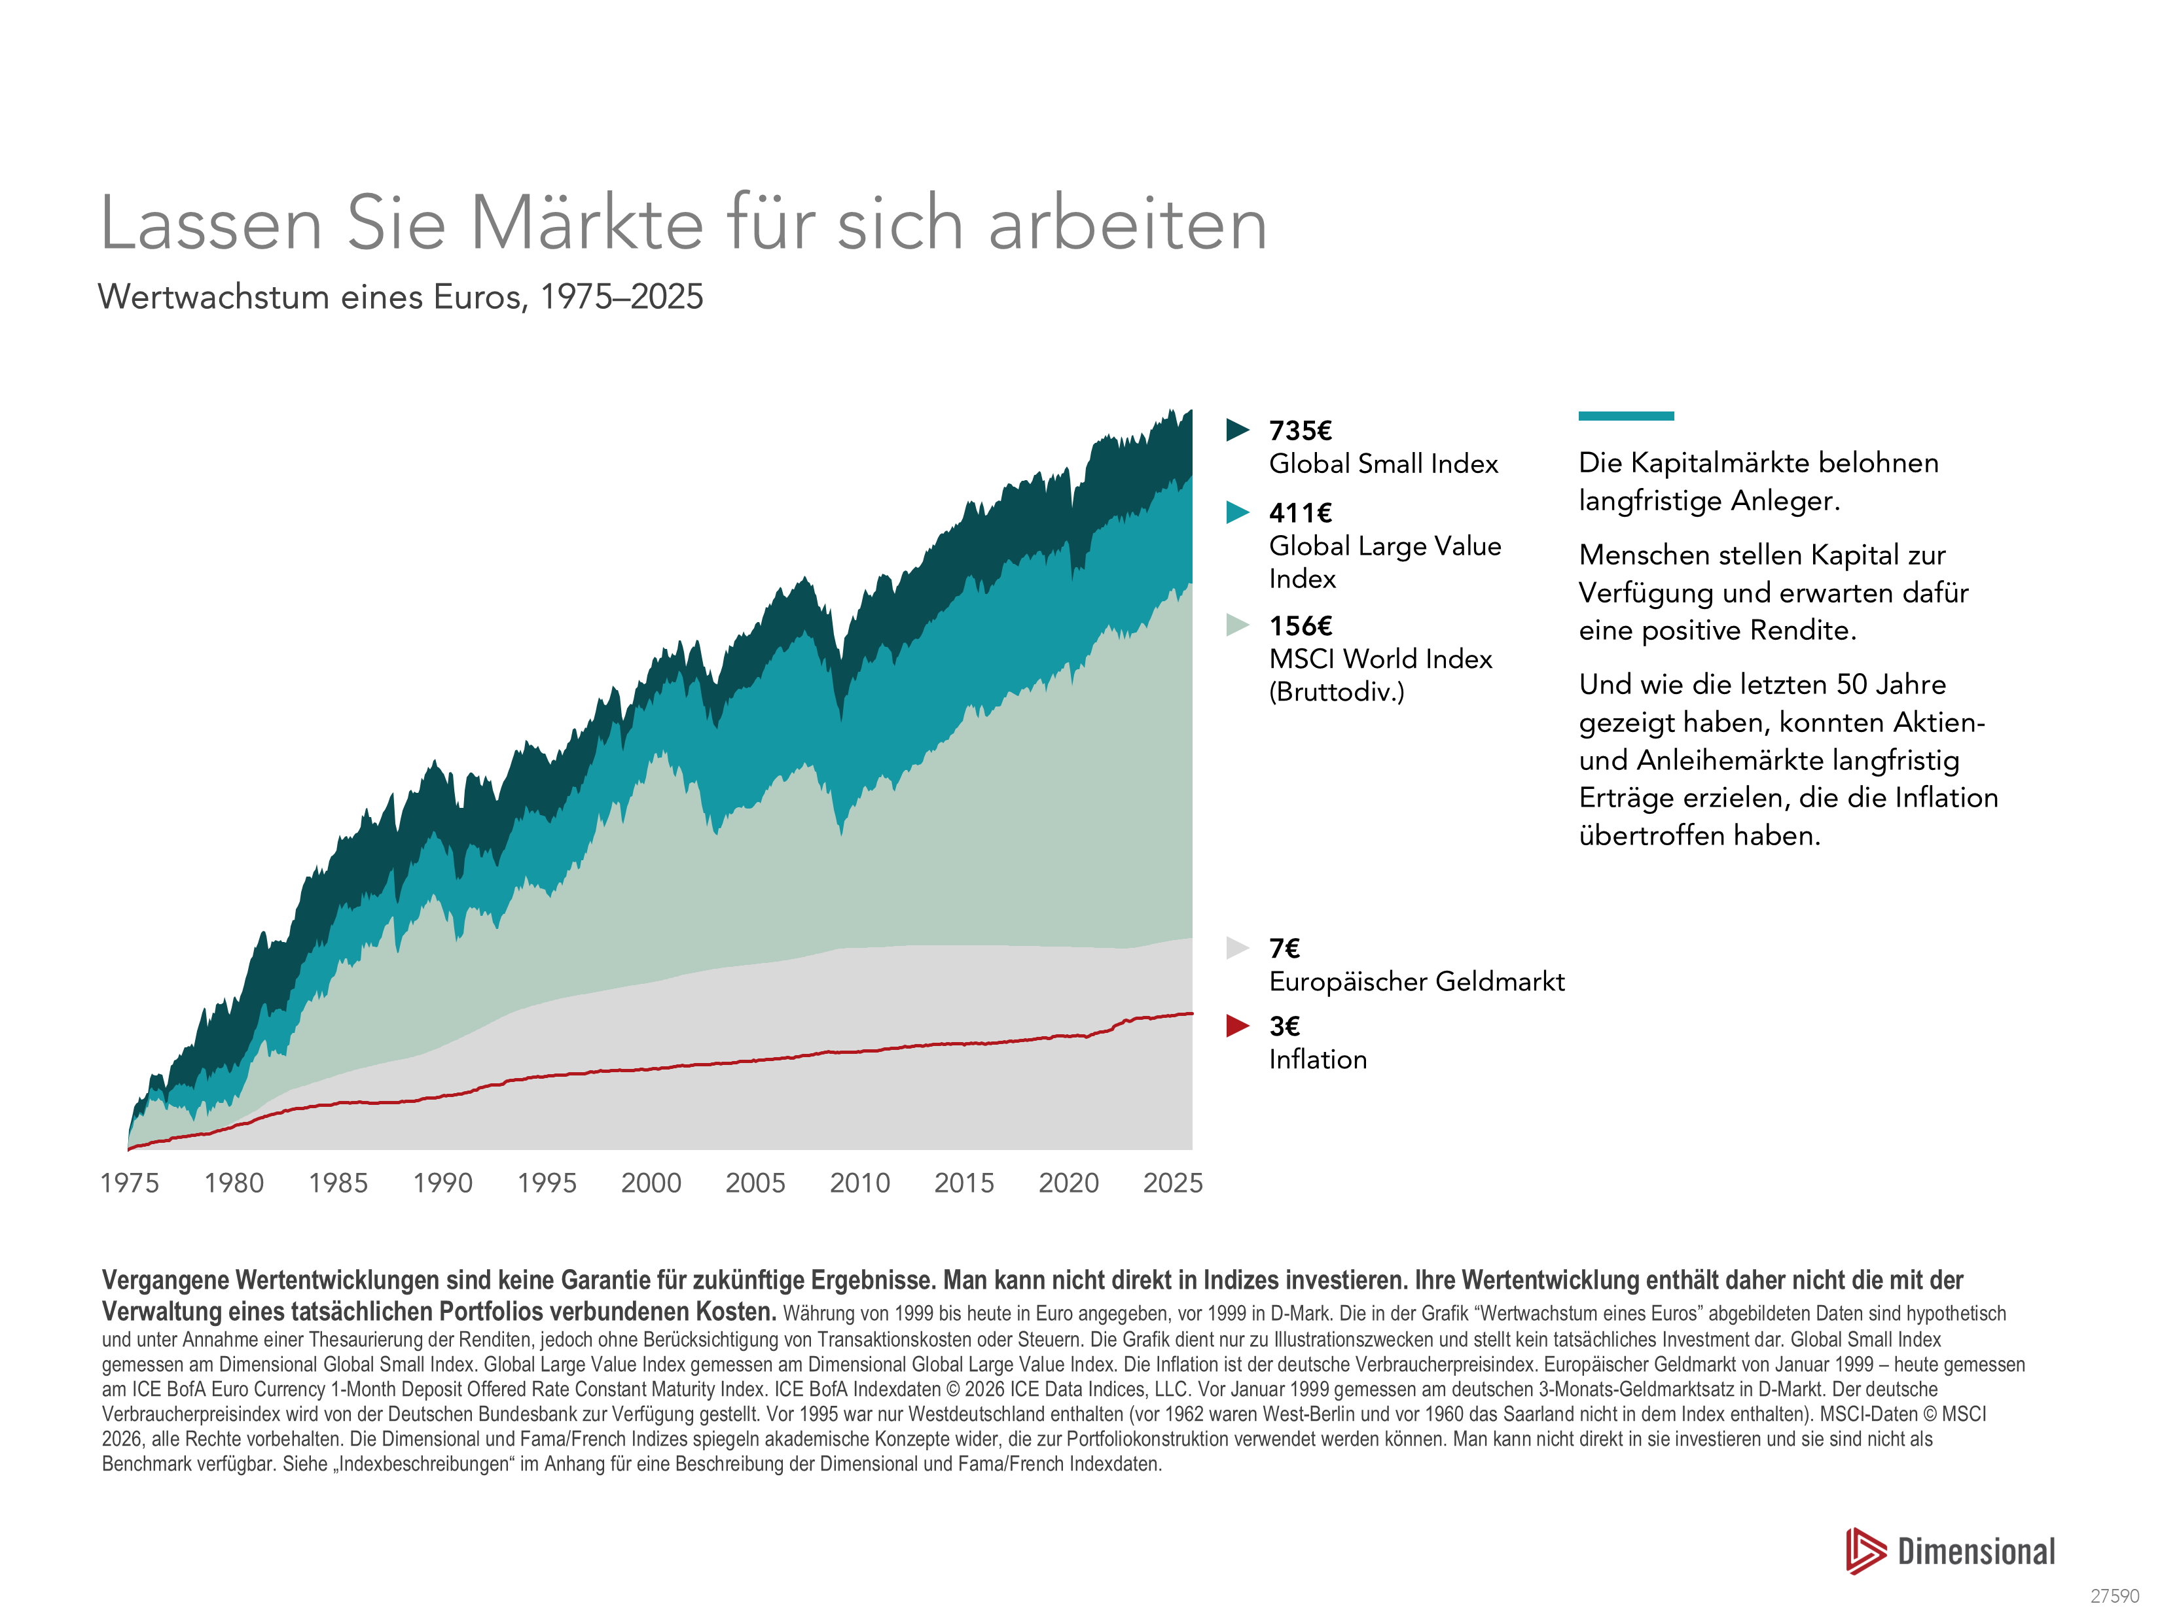

Slide 7
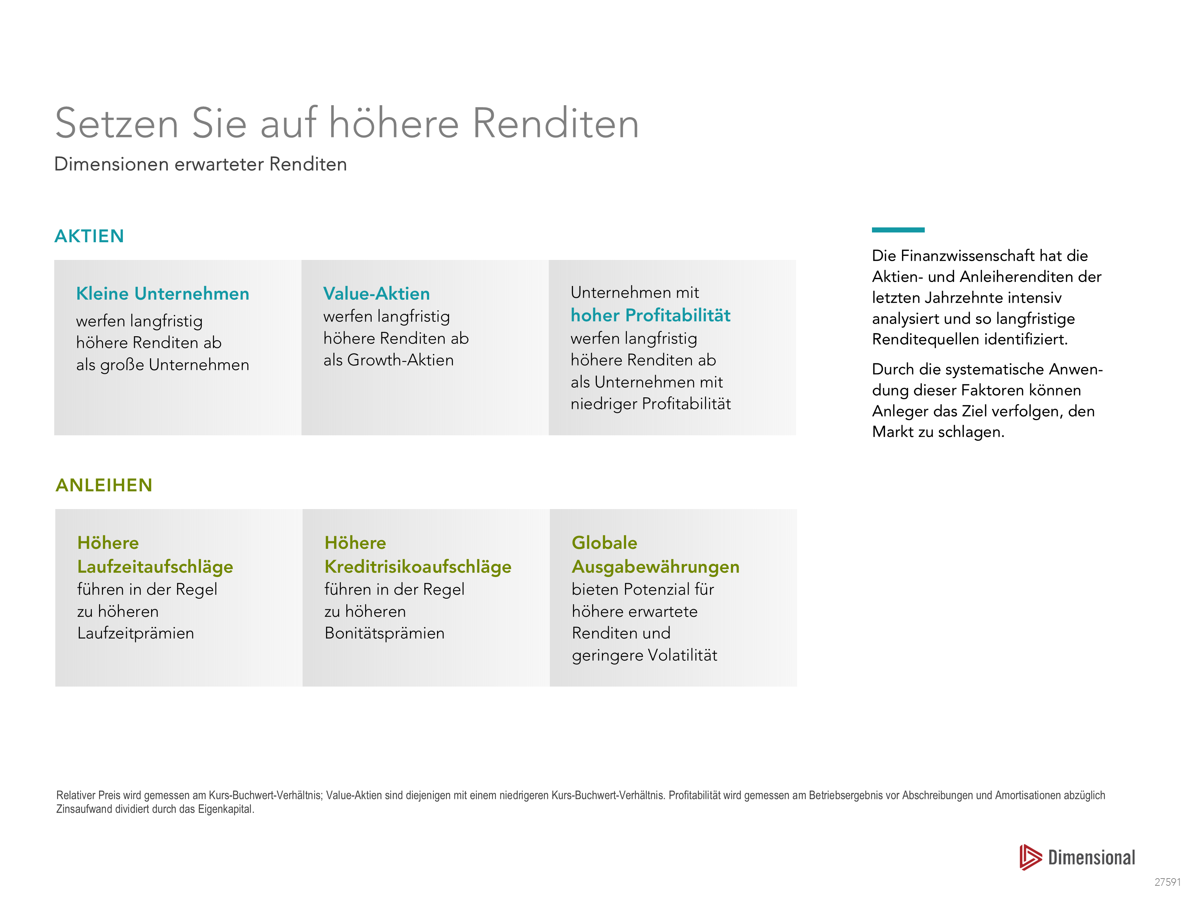

Slide 8
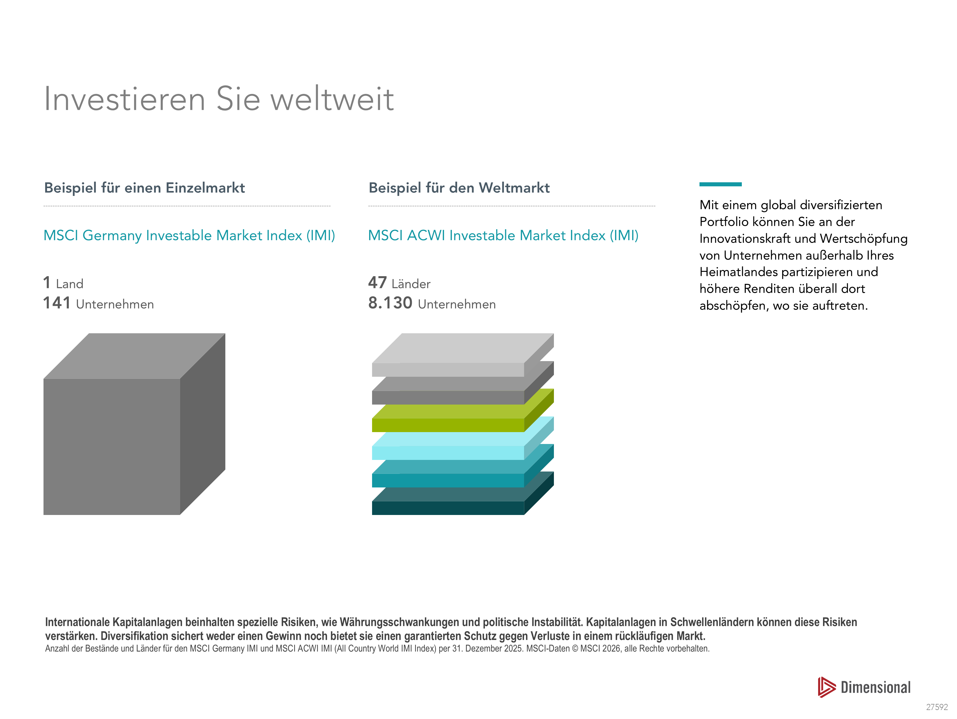

Slide 9
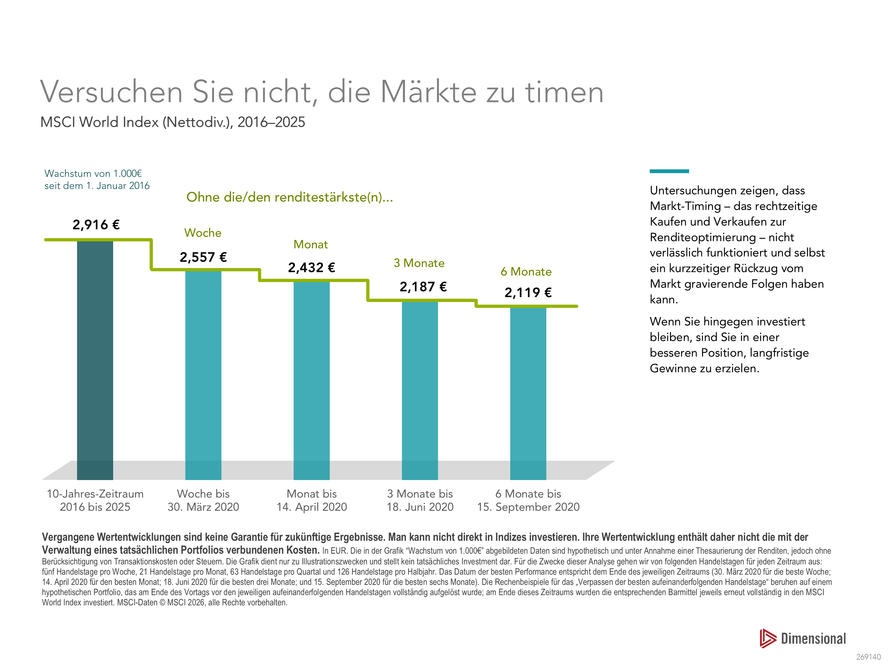

Slide 10
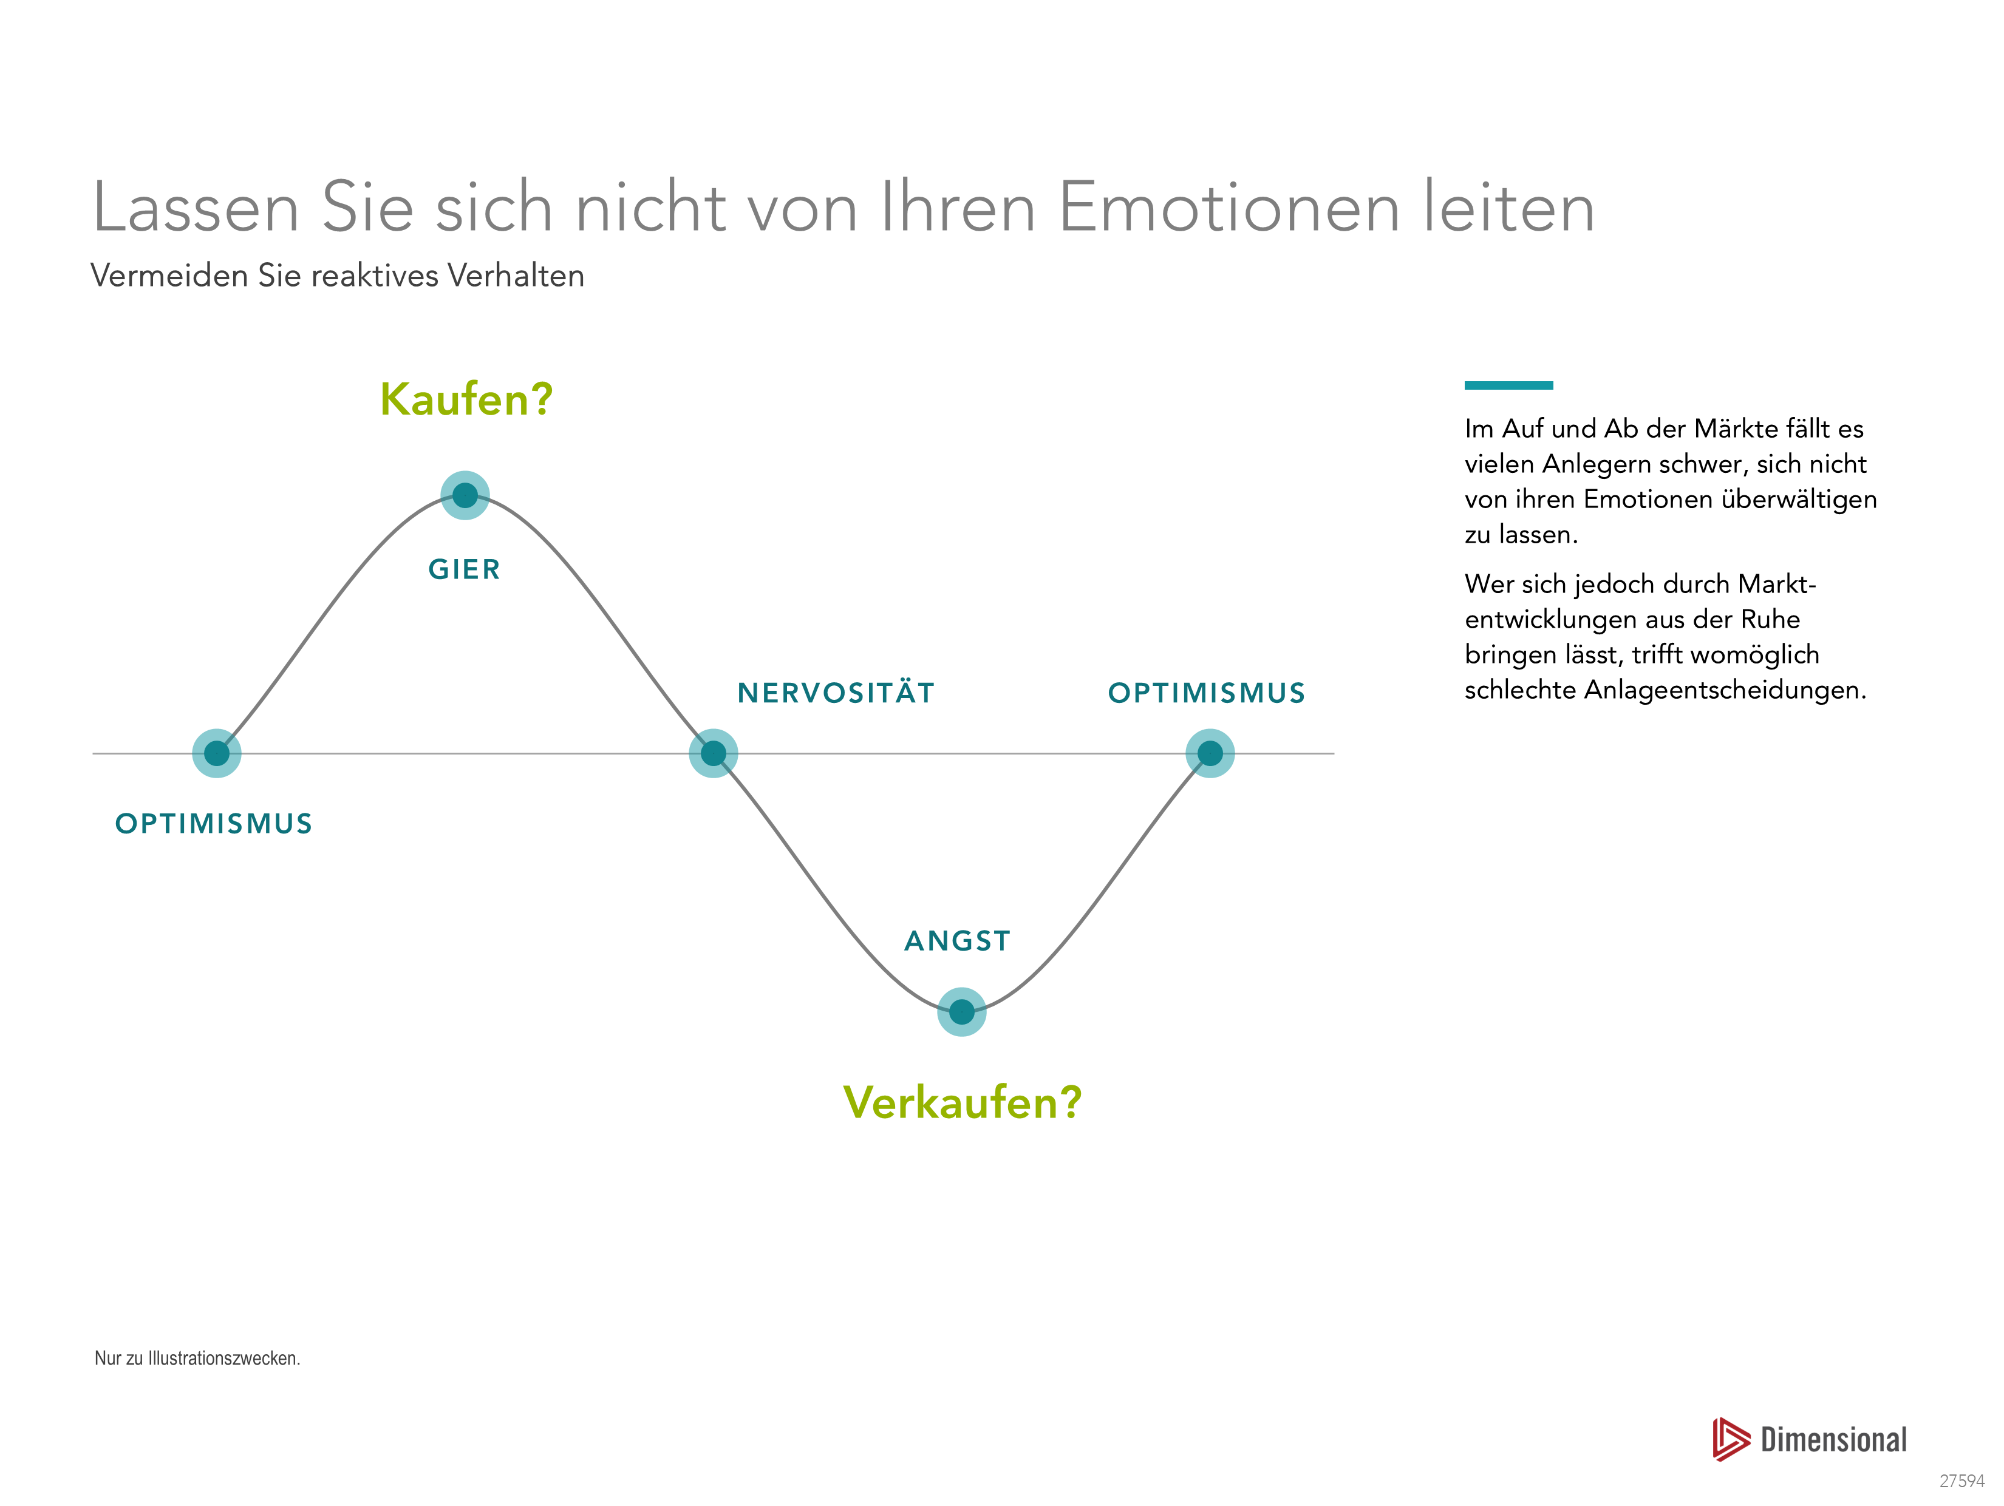

Slide 11
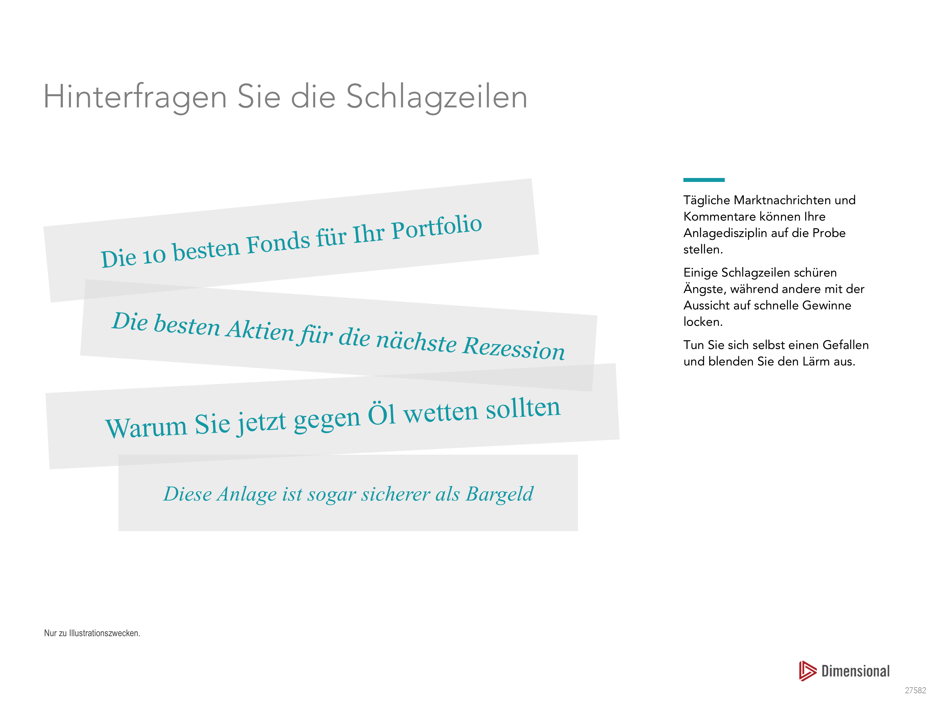

Slide 12
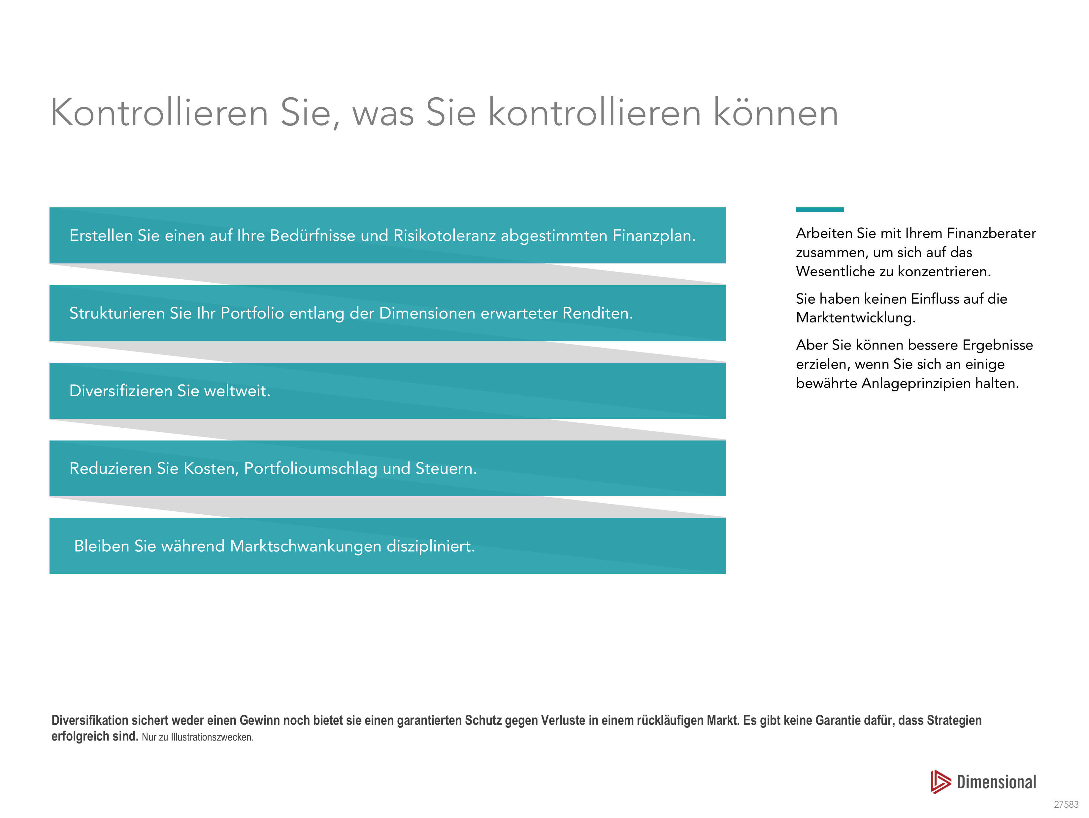

Slide 13


Slide 14
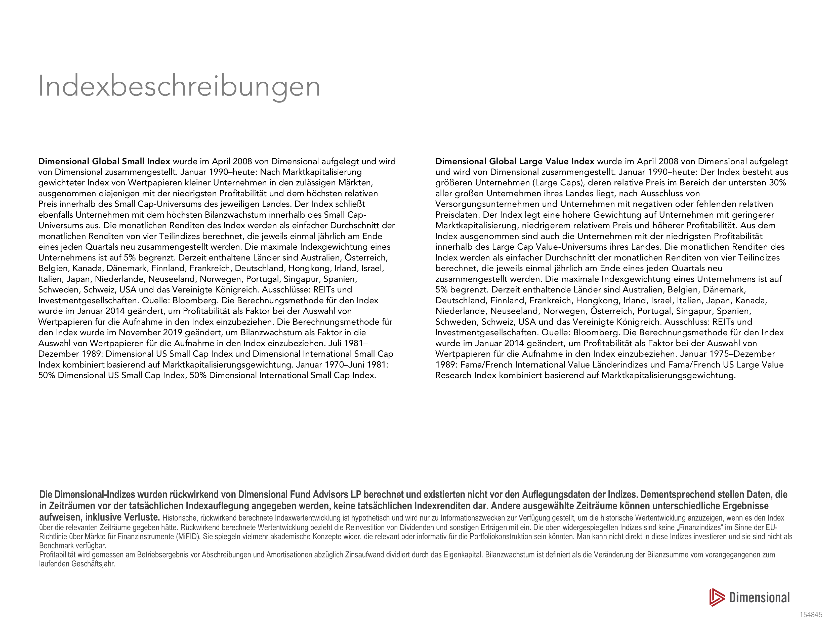

Slide 15
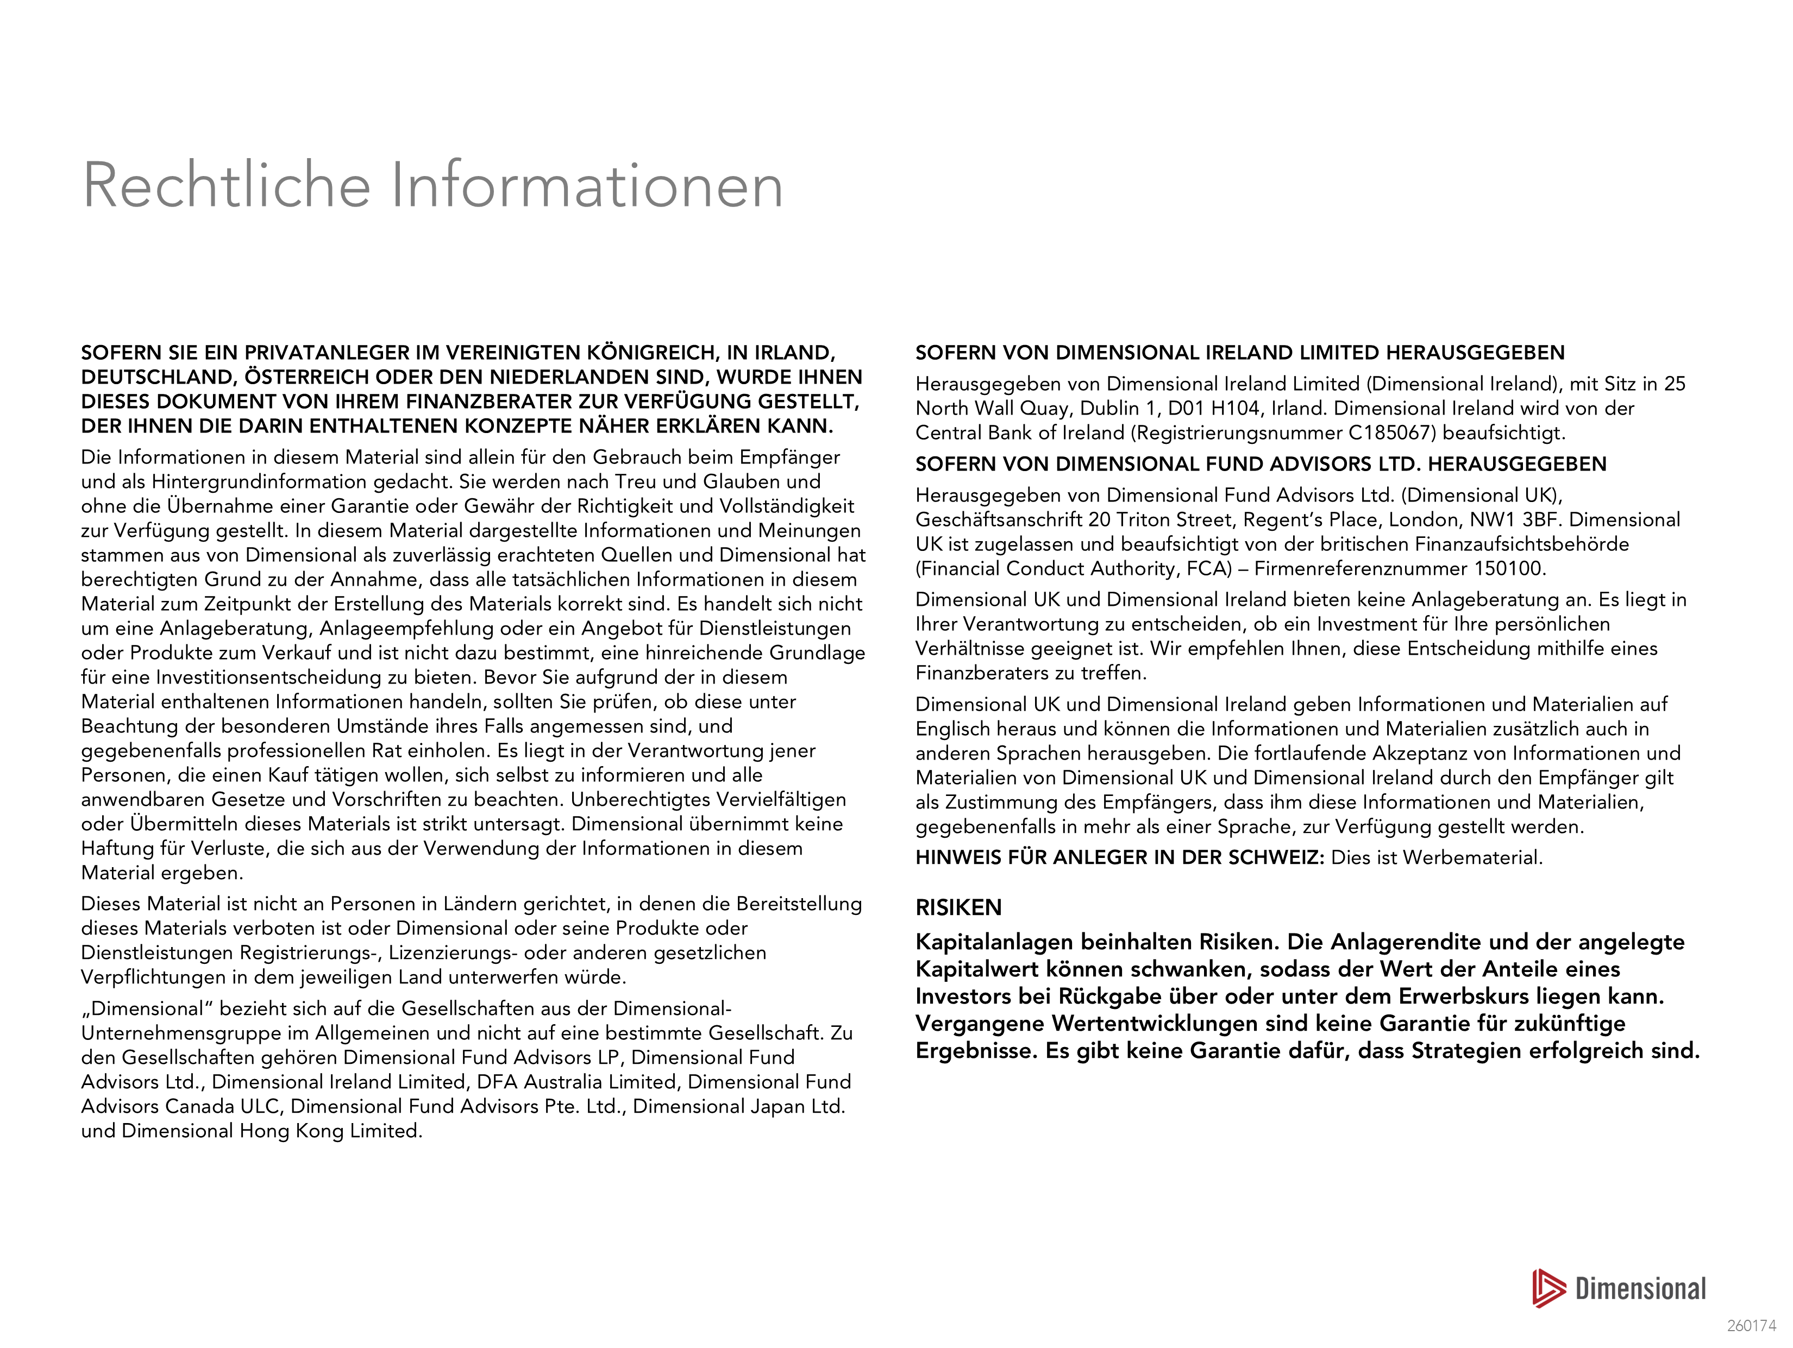

Slide 16
